Slide 1
Процессы и потоки
Операционные системы
Лекция 3

Slide 2
План
Понятие процесса
Управление процессами
Иерархия процессов
Состояния потоков
Понятие потока

Slide 3
Понятие процесса
Процесс характеризует совокупность:
набора исполняющихся команд
ассоциированных с ним ресурсов
текущего момента его выполнения
находящуюся под управлением ОС

Slide 4
Понятие процесса
При управлении процессами ОС использует два основных типа информационных структур:
  дескриптор процесса
  контекст процесса

Slide 5
Понятие процесса
Дескриптор содержит:
PID (process identificator)
информацию о состоянии процесса
степень привилегированности процесса
местоположение кодового сегмента
данные о родственных процессах, в том числе PPID (parent process identificator)
данные о событиях, которые ожидает процесс и др.

Slide 6
Понятие процесса
Контекст процесса содержит информацию:
состояние аппаратуры компьютера
значение счетчика команд
содержимое регистров общего назначения
режим работы процессора
флаги
маски прерываний
указатели на открытые файлы
информация о незавершенных операциях ввода-вывода
коды ошибок выполняемых процессом системных вызовов и др.

Slide 7
Понятие процесса
Виртуальное адресное пространство процесса –
Образ процесса
Средства межпроцессной связи

Slide 8
Понятие процесса
Средства межпроцессной связи:
  Сигнальные. Передается минимальное количество информации – один бит, "да" или "нет". Используются, как правило, для извещения процесса о наступлении какого-либо события.
  Канальные. "Общение" процессов происходит через линии связи, предоставленные операционной системой. Объем передаваемой информации в единицу времени ограничен пропускной способностью линий связи.
  Разделяемая память. Два или более процессов могут совместно использовать некоторую область адресного пространства. Созданием разделяемой памяти занимается операционная система

Slide 9
Понятия процесса и потока
Поток обладает следующими характеристиками:
состояние выполнения потока
сохраненный контекст не выполняющегося потока
стек выполнения
статическая память для локальных переменных
доступ к памяти и ресурсам процесса, которому этот поток принадлежит

Slide 10
Управление процессами
Управление процессами состоит в
создании
уничтожении
приостановлении
возобновлении
изменении приоритета
переключении состояний

Slide 11
Управление процессами
Основные события, приводящие к созданию процессов:
загрузка системы
работающий процесс подает системный вызов на создание процесса
запрос пользователя на создание процесса

Slide 12
Управление процессами
События, приводящие к завершению процесса:
плановое завершение
плановый выход по известной ошибке
выход по неисправимой ошибке
уничтожение другим процессом

Slide 13
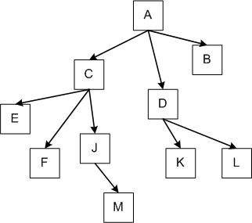

Иерархия процессов

Slide 14
Иерархия процессов
В UNIX-системах:
процесс, созданный системным вызовом fork(), является дочерним к предыдущему процессу.
Прародитель всех процессов – процесс init (PID=1)
Конфигурационный файл /etc/inittab
PPID процесса init равен 0

Slide 15
Состояния потоков
Поток может находиться в нескольких состояниях:
Выполнение
Ожидание
Готовность

Slide 16
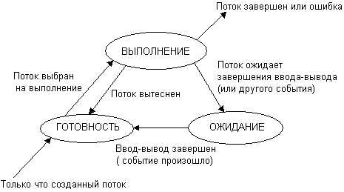
Состояния потоков

Slide 17
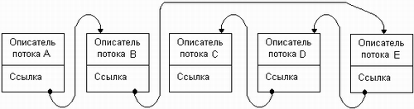
Состояния потоков
Размещение потоков в очереди

